Slide 1
Шаблон для презентации «Умножение обыкновенных дробей»
Даниловская Ольга Николаевна,
учитель математики МОУ «С(К)ОШИ № 4»
г. Магнитогорск, Челябинская область, 2015

Slide 2
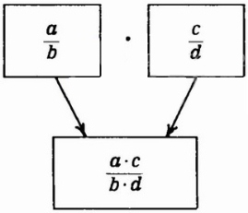
Умножение обыкновенных дробей

Slide 3
Источники иллюстраций:
http://mabi.vspu.ru/files/2014/06/kartinka.jpg

